Slide 1
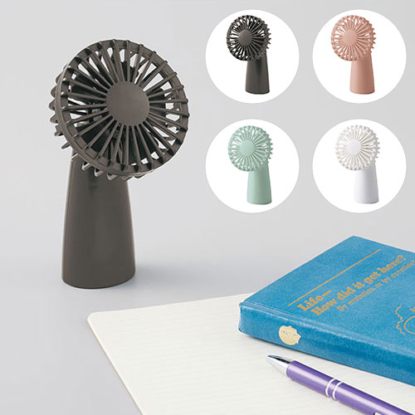
【提案書】
ポータブル首かけハンディファン
特徴
ネックストラップ付きで首から下げて使用することも可能なハンディファン。またデスク上に置いてスタンドファンとしても利用できてとっても便利！全4色展開から選択可能です。
納期
納期スペース
仕様
素材：ABS、PP 他
サイズ：78×145×70（mm）
包装：エアパッキン、紙箱
注意事項：単3乾電池×2本(別売)、取説付(紙箱面)
備考：単3乾電池×2本(別売)、取説付(紙箱面)
お見積
お見積りスペース

